Slide 1


Chào mừng các em đến với tiết Tiếng Việt - Lớp 2

Slide 2
Khởi động

Slide 3



Trò Chơi Kéo Co

Slide 4
Cách chơi
Các em học sinh sẽ trả lời câu hỏi để giúp đội mình kéo thắng đội bạn. Mỗi câu trả lời đúng trong thời gian quy định sẽ giúp đội mình thắng 1 hiệp.
Trường hợp cả hai đội không trả lời đúng sẽ coi như hòa. Hiệp đó không tính vào số hiệp thắng.
Kết thúc trò chơi đội nào có số hiệp thắng nhiều hơn (tương đương với trả lời đúng nhiều câu hỏi hơn) sẽ là đội chiến thắng.
Notes:
Bài giảng thiết kế bởi: Hương Thảo - tranthao121006@gmail.com

Slide 5


Câu hỏi
15
14
13
12
11
10
9
8
7
6
5
4
3
2
1
0
Tất cả các môn học,
Xếp hàng theo từng ô,
Giúp cho bạn biết được,
Sách vở cho mỗi giờ
Là gì?
Đáp án: Thời khóa biểu

Slide 6
Câu hỏi
15
14
13
12
11
10
9
8
7
6
5
4
3
2
1
0
Điền tiếp vào chỗ trống trong bài “Cô giáo em”
...ghé vào cửa lớp
Xem chúng em học bài
Đáp án: Nắng

Slide 7
Câu hỏi
15
14
13
12
11
10
9
8
7
6
5
4
3
2
1
0
Điền tiếp vào chỗ trống trong bài “Cô giáo em”
Ấm trang vở.....
Đáp án: thơm tho

Slide 8

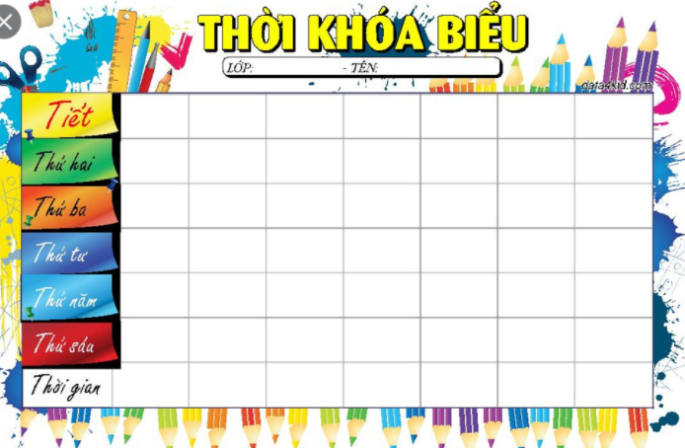
Bài 10: Thời khóa biểu
Notes:
Bài giảng thiết kế bởi: Hương Thảo - tranthao121006@gmail.com

Slide 9


  Tiết 1 + 2

Slide 10
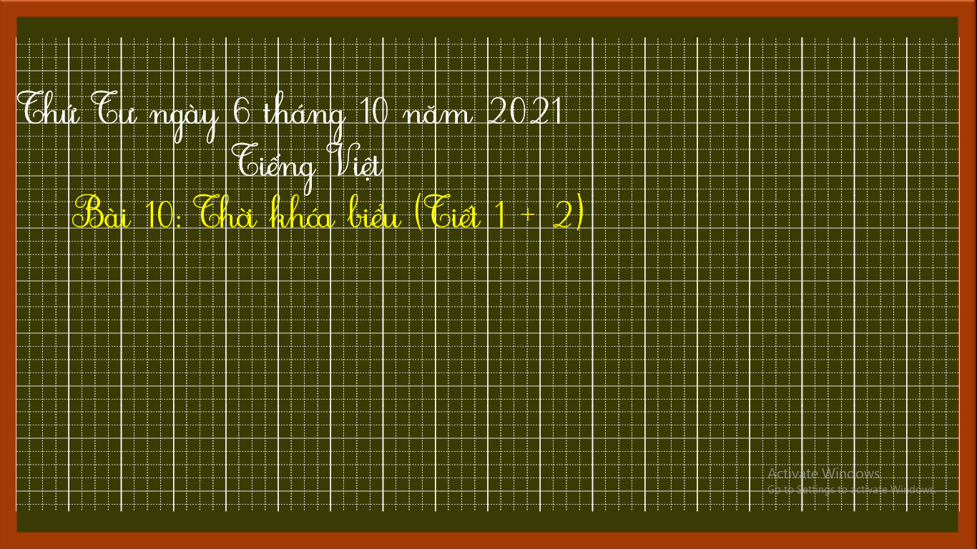

Slide 11


ĐỌC

Slide 12
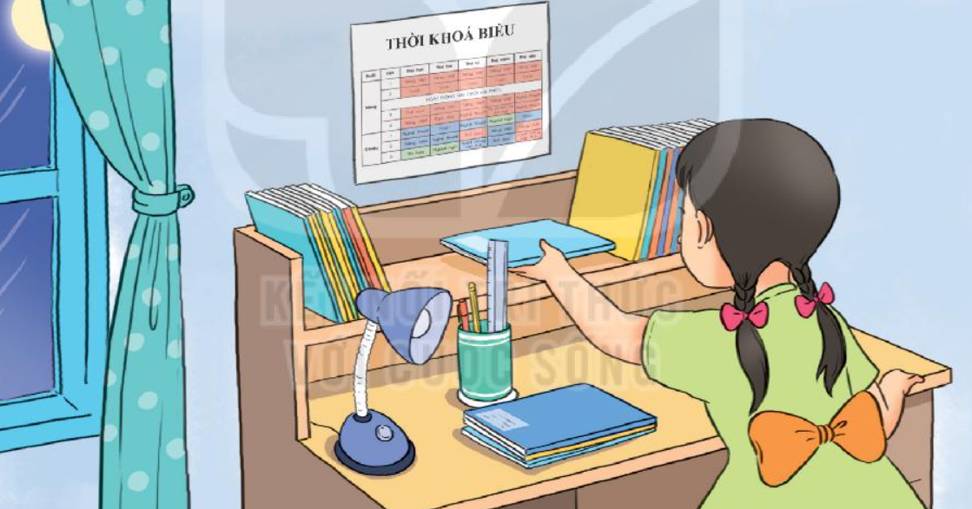

Slide 13

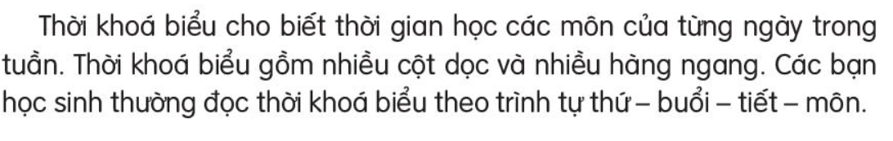
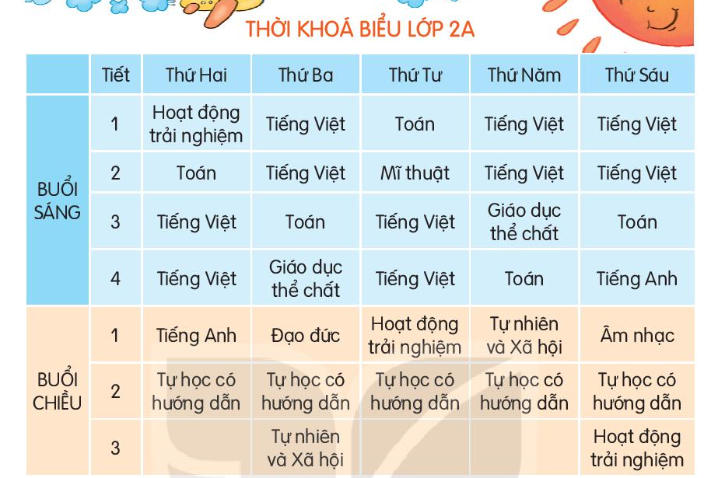
Thời khóa biểu
1
2
3
Notes:
Bài giảng thiết kế bởi: Hương Thảo - tranthao121006@gmail.com

Slide 14
Luyện đọc

Slide 15
Đọc toàn bài
Thời khóa biểu
Notes:
Bài giảng thiết kế bởi: Hương Thảo - tranthao121006@gmail.com

Slide 16
Tìm hiểu bài

Slide 17
1. Đọc thời khóa biểu của ngày thứ Hai.
2. Sáng thứ Hai có mấy tiết?
3. Thứ Năm có những môn học nào?

Slide 18

THỜI KHÓA BIỂU LỚP 2A4
THỨ | TIẾT | THỨ HAI | THỨ BA | THỨ TƯ | THỨ NĂM | THỨ SÁU
BUỔI SÁNG | 1 | TIẾNG VIỆT | TIẾNG VIỆT | THỂ DỤC | ÂM NHẠC | TIẾNG VIỆT
 | 2 | TIẾNG VIỆT | TIẾNG VIỆT | TIẾNG VIỆT | TIẾNG VIỆT | MỸ THUẬT
 | 3 | TOÁN | TOÁN | TOÁN | TIẾNG VIỆT | TIẾNG VIỆT
 | 4 | ĐẠO ĐỨC | TỰ NHIÊN VÀ XÃ HỘI | HOẠT ĐỘNG TRẢI NGHIỆM | TOÁN | TOÁN
BUỔI CHIỀU | 5 | THỂ DỤC | HOẠT ĐỘNG TRẢI NGHIỆM | TIẾNG VIỆT | TỰ NHIÊN VÀ XÃ HỘI | SINH HOẠT – HĐ TRẢI NGHIỆM

Slide 19
4. Nếu không có thời khóa biểu, em sẽ gặp khó khăn gì?
Em sẽ không nắm được lịch học các môn, không chuẩn bị được đầy đủ sách vở, đồ dùng học tập.

Slide 20
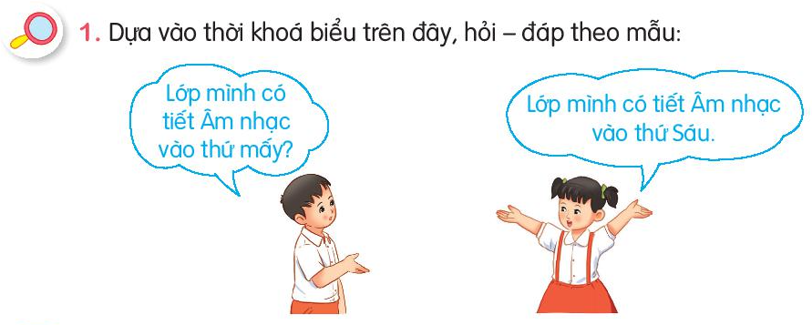

Slide 21
2. Nói một câu giới thiệu môn học hoặc hoạt động ở trường mà em thích
M:Tiếng Việt là môn học tôi thích nhất.

Slide 22



CỦNG CỐ BÀI HỌC
Liên hệ giáo án:
FB: Hương Thảo
Gmail: tranthao121006@gmail.com
Notes:
Bài giảng thiết kế bởi: Hương Thảo - tranthao121006@gmail.com

